Slide 1
Video
CF007_1.3_Ejemplos de mercadeo verde en el mundo

Slide 2

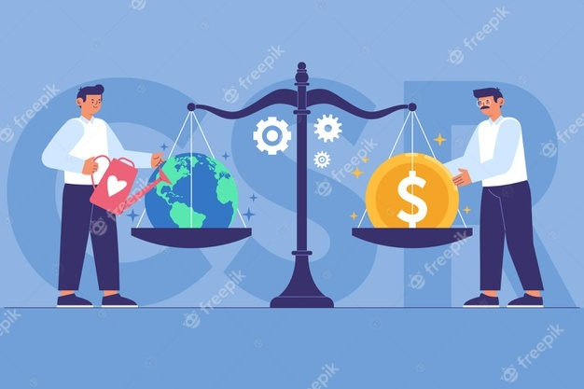
Indicaciones
Ejemplos de mercadeo verde en el mundo
Ir colocando las palabras claves que se dejaron el recuadro, mientras está la voz en off . Se sugiere imágenes similares de balanza entre el medio ambiente y las utilidades, si se puede animar la imagen de la balanza.
Marketing sostenible
MEDIO AMBIENTE
UTILIDADES
Audio/ Narración
Conozcamos algunos ejemplos de acciones de mezcla de mercadeo aplicadas en el marketing sostenible:
Referencias de las imágenes: Balanza: https://www.freepik.es/vector-gratis/concepto-csr-plano-ilustracion_13560923.htm#page=1&query=sostenible&position=24

Slide 3
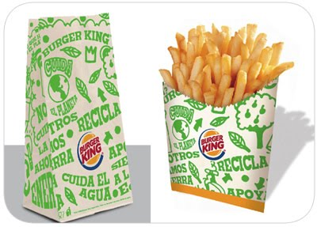

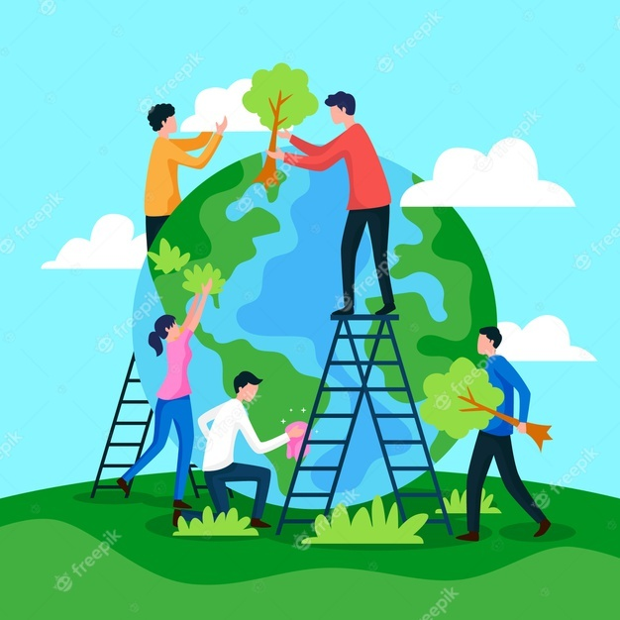
Respecto al producto
Indicaciones
Biodegradable
Medio ambiente
Ir colocando las palabras claves que se dejaron el recuadro, mientras está la voz en off . Se sugiere imágenes similares de papas fritas y personas ayudando el planeta. Sugiero realizar animación de la segunda imagen.
Audio/ Narración
Respecto al producto: Una marca de hamburguesas cambió los empaques de las papas fritas por bolsas que se pueden utilizar de varias formas y cambió los combos infantiles para usar menos papel; además, cuentan con elementos biodegradables, que son amigables con el ambiente.
Referencias de las imágenes: papas fritas. . http://1.bp.blogspot.com/_2oDxddaXgo8/S-xolaUhbkI/AAAAAAAAAek/3k8cuvCdgFU/s1600/empaques.jpg
Medio ambiente: https://www.freepik.es/vector-gratis/salva-al-planeta-personas-restaurando-tierra_7606256.htm#page=1&query=sostenible&position=40

Slide 4
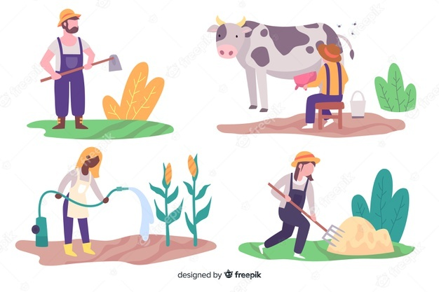
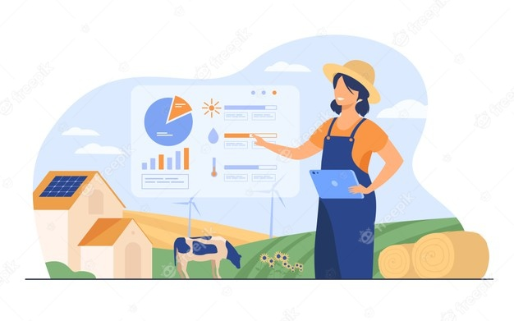
Respecto al precio
Indicaciones
Ir colocando las palabras claves que se dejaron el recuadro, mientras está la voz en off . Se sugiere imágenes similares si se puede animar las dos imágenes.
Prácticas agrícolas sostenibles
Mayores utilidades
Audio/ Narración
Respecto al precio: Una cadena de almacenes de grandes superficies de minoristas dicta capacitaciones a un número considerable de cultivadores y trabajadores de la unidad de prácticas agrícolas sostenibles (aproximadamente, a un millón de personas) cada año. Con los datos obtenidos de las ventas, esta cadena de almacenes demuestra que las ventas de víveres provenientes de medianos y pequeños proveedores campesinos representan, aproximadamente, $1.000 millones de dólares. Esta decisión incrementó entre un 10% y un 15% las fuentes de ingreso de los pequeños proveedores campesinos, estimulando estos negocios de productos frescos, del campo y de calidad.
Referencias de las imágenes:. Utilidades https://www.freepik.es/vector-gratis/granjero-sexo-femenino-feliz-trabajando-granja-alimentar-poblacion-ilustracion-vectorial-plana-granja-dibujos-animados-tecnologia-automatizacion_10172819.htm#page=1&query=campesinos&position=3
Agricultores: https://www.freepik.es/vector-gratis/ilustraciones-agricultores-trabajando-coleccion_5484207.htm#page=1&query=agricultor&position=21

Slide 5
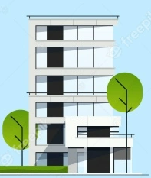
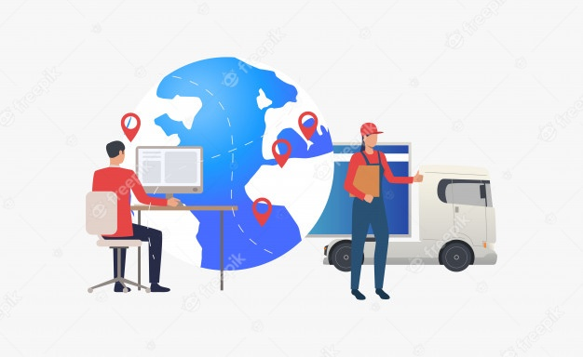
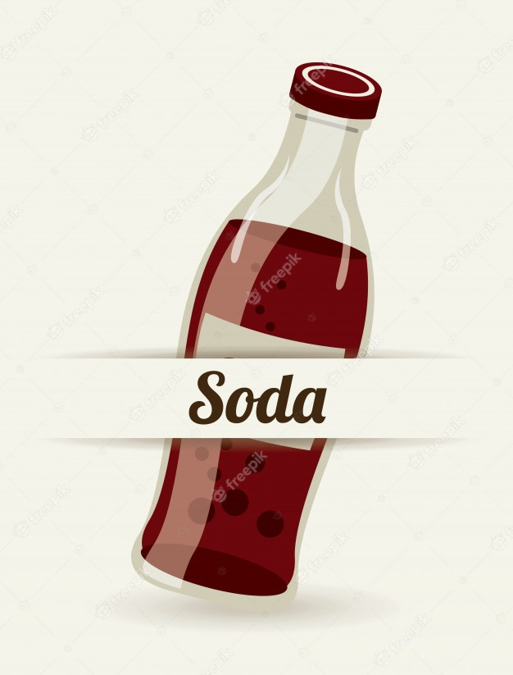
Respecto a la plaza (distribución):
Indicaciones
Ir colocando las palabras claves que se dejaron el recuadro, mientras está la voz en off . Se sugiere imágenes similares si se puede animarlas 3 imágenes.
Distribución
Empresa
PlantBottle
Audio/ Narración
Respecto a la plaza (distribución): Una empresa de bebidas gaseosas implementó una novedad respecto a sus envases de plástico con una iniciativa llamada PlantBottle, en la cual los envases están hechos con materiales vegetales hasta en un 30%. La compañía ha distribuido, desde 2009, más de 35.000 millones de botellas PlantBottle en casi 40 países. Los productos de esta compañía se distribuyen en todo el mundo. En Colombia, la empresa de bebidas utiliza canales de distribución que le permiten colocar los productos en cualquier parte del país.
Referencias de las imágenes: Gaseosa. https://www.freepik.es/vector-gratis/elemento-simple-soda_4860417.htm#page=1&query=gaseosa&position=9
Logística: https://www.freepik.es/vector-gratis/globo-terraqueo-punteros-camion-experto-logistica_4530254.htm#page=1&query=logistica&position=16
Empresa: https://www.freepik.es/vector-premium/coleccion-edificios-oficina_2850161.htm#page=1&query=edificio&position=46

